Slide 1

Факультет компьютерных наук
Департамент программной инженерии
Командный проект
«Клиент-серверное iOS приложение Ассистента Студента»
Заказчик
А.А. Паринов
НИУ ВШЭ, Международная лаборатория интеллектуальных систем и структурного анализа
Выполнили студенты групп БПИ195 и БПИ196
Зубарева Н.Д.
Мостачев А.О.
Поволоцкий В.А.
Сальникова А.Д.
2023

Slide 2

Цели и задачи проекта
Цель проекта: разработка мобильного клиент-серверного IOS приложения для использования студентами НИУ ВШЭдля просмотра и получения рекомендаций проектов при выборе тем для проектной работы.
Основные задачи:
1. Разработка мобильного приложения
2. Разработка серверной части
3. Разработка базы данных для хранения собранной информации
4. Создание рекомендательной системы
5. Интеграция всех систем
«Клиент-серверное iOS приложение Ассистента Студента»

Slide 3
Требования к инструментам и технологиям
Требования к реализации :
1. Мобильное приложение должно быть написано на языке Swift
2. База данных должна быть написана на базе PostgreSQL
3. Система рекомендаций должна быть разработана на языке Python с использованием алгоритмов кластеризации,
4. система должна сопровождаться документацией, которая бы объясняла, как ее эксплуатировать.
Другие требования:
1. Для обеспечения безопасности личных данных пользователей система не должна хранить нигде в открытом доступе полные пары учетных записей пользователей в незашифрованном виде.
2. Для обеспечения возможности обслуживания система должна быть спроектирована в соответствии с основными принципами ООП и мобильной разработки.
«Клиент-серверное iOS приложение Ассистента Студента»

Slide 4
Анализ конкурентов
Функция | Таблицы для выбора проектных работ на ФКН | ЛМС ВШЭ | HSE App X
Мобильное приложение | Нет | Нет | Есть*
Авторизация через личный кабинет ВШЭ | Нет | Есть | Есть*
Личная информация студента | Нет | Есть | Есть*
Личный кабинет студента | Нет | Есть | Есть*
Общая информация обо всех проектах | Есть* | Есть | Нет
Подробная информация о статусе проекта | Есть* | Нет | Нет
Возможность выбирать проект | Нет+- | Есть* | Нет
Возможность отменять выбор проекта | Нет+- | Нет | Нет
Возможность создавать свой проект | Нет+- | Есть* | Нет
Заполнение своих учебных интересов | Нет | Нет | Нет
Рекомендации от системы | Нет | Нет | Нет
Централизованное хранение всех проектов | Нет+- | Есть* | Нет
Интегрированность в цифровые системы ВШЭ | Нет | Есть | Есть*
Удобный интерфейс | Нет | Нет | Есть*
«Клиент-серверное iOS приложение Ассистента Студента»

Slide 5
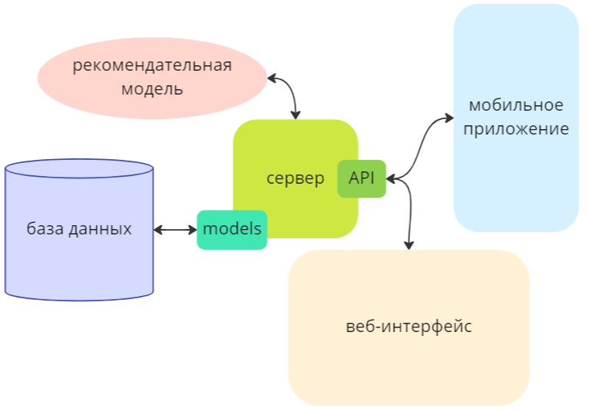
Высокоуровневая архитектура приложения: компоненты
«Клиент-серверное iOS приложение Ассистента Студента»

Slide 6
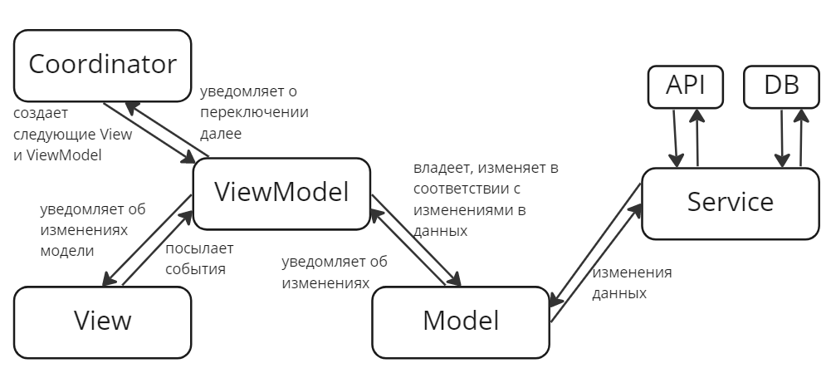
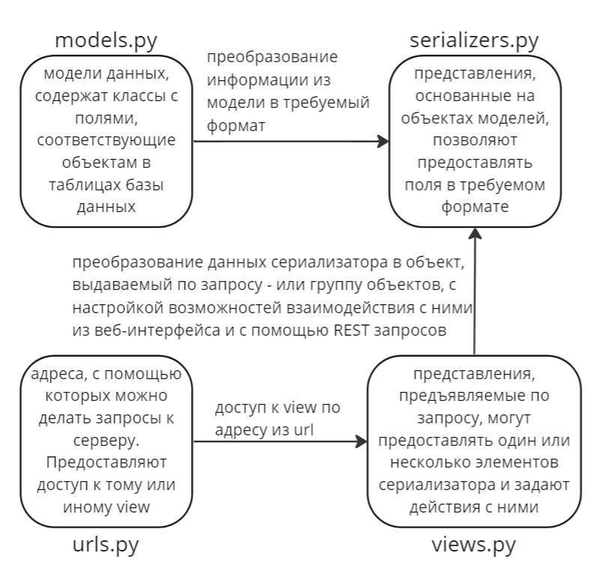
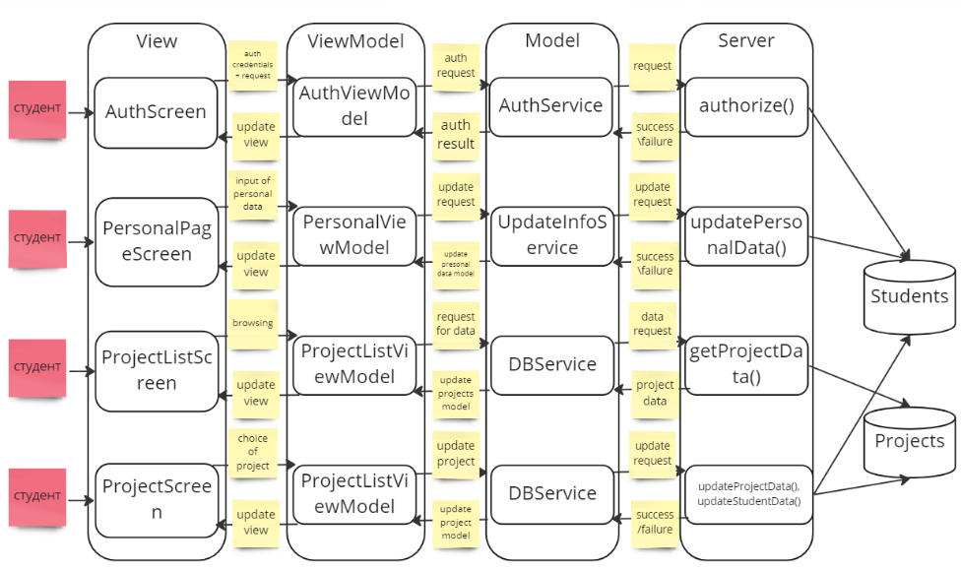
Высокоуровневая архитектура приложения
клиент
сервер
взаимодействие компонент
«Клиент-серверное iOS приложение Ассистента Студента»

Slide 7
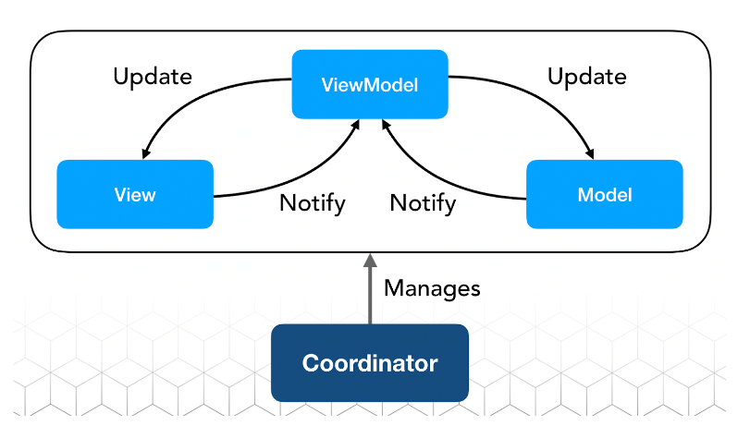
Технологии и инструменты реализации
Мобильное приложение:
MVVM+C архитектура,
Swift в среде XCode
UIKit и SwiftUI для интерфейса,
Foundation для работы с основными сущностями языка Swift,
Combine для реактивного программирования,
SwiftPM для подключения сторонней библиотеки Alamofire,
Alamofire - библиотека для работы с сетью
«Клиент-серверное iOS приложение Ассистента Студента»

Slide 8
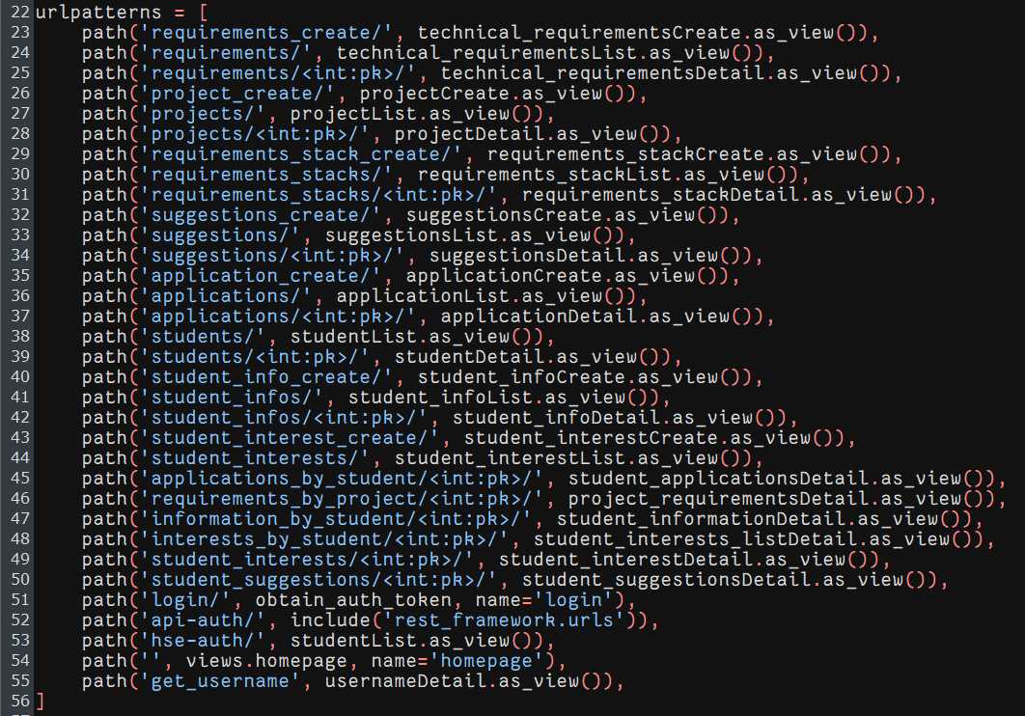
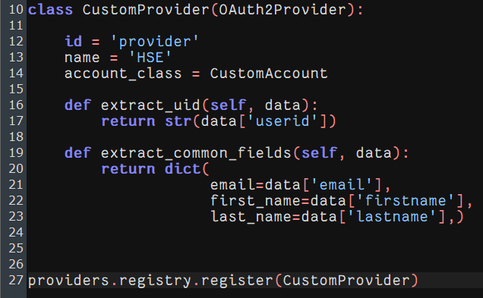
Технологии и инструменты реализации
Сервер:
MobaXterm для подключения к удаленному рабочему столу,
Django rest framework, Python для сервера
библиотека django allauth для осуществления аутентификации.
«Клиент-серверное iOS приложение Ассистента Студента»

Slide 9
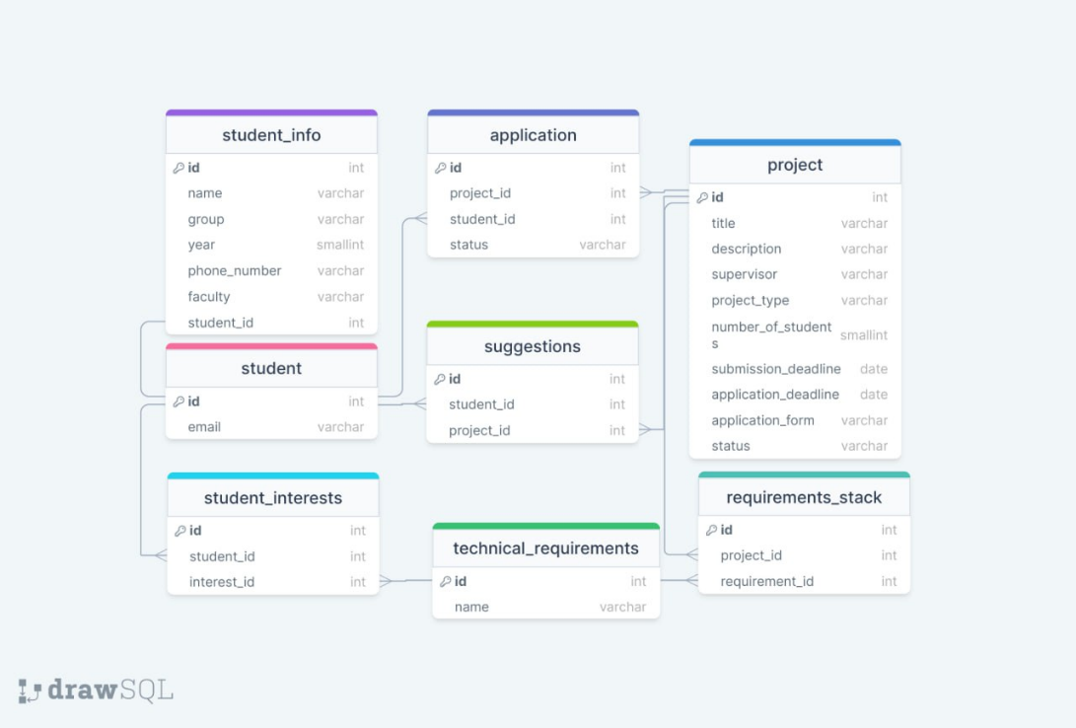
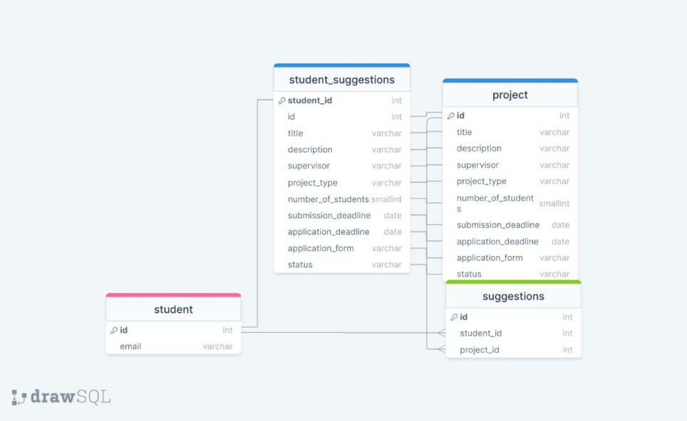
Технологии и инструменты реализации
База данных:
MobaXterm для подключения к удаленному рабочему столу,
PostgreSQL, SQL для создания таблиц в среде DataGrip,
интеграция с сервером
«Клиент-серверное iOS приложение Ассистента Студента»

Slide 10
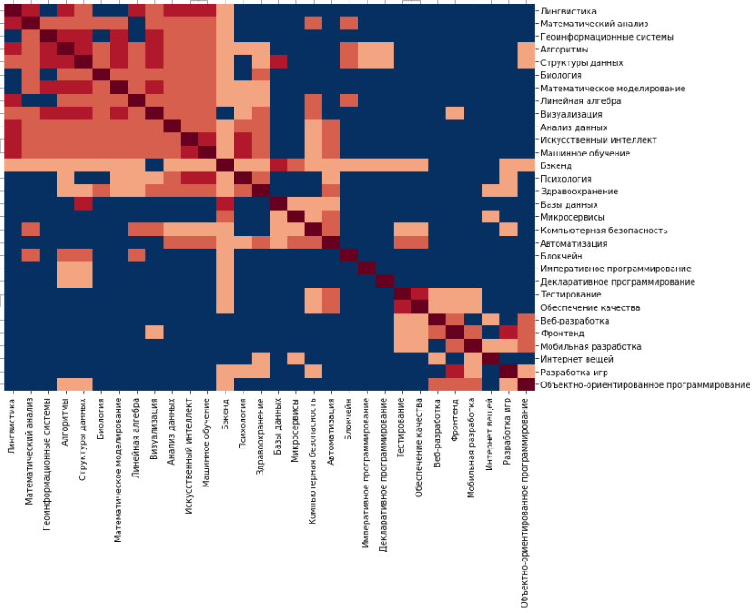
Технологии и инструменты реализации
Пайплайн работы рекомендательной модели:
Кластеризация тегов по связности
Кластеризация названий проектов с применением инструментов анализа естественного языка
Подсчет скоров рекомендаций по тегам
Подсчет итоговых метрик соответствия и выделение наиболее подходящих проектов
Дополнительно реализованные функции:
Генерация пользовательских данных
API для сервера
Использованные инструменты:
Python 3
Pandas
Sklearn
NumPy
MatPlotLib
Jupyter Notebook
«Клиент-серверное iOS приложение Ассистента Студента»

Slide 11
Подход к тестированию
Методы
ручное тестирование:
интерфейса
контрактов API запросов к серверу
модели машинного обучения
системное ручное тестирование пользовательских историй
для оценки с человеческой точки зрения осмысленности
Баги:
модель машинного обучения генерирует рекомендации с очень слабо тематически связанными тегами
кнопка «подать заявку» меняет цвет но не меняет надпись для пользователя, который уже подал заявку
пропадают отметки об интересах на экране опроса при пролистывании списка
IntegrityError при попытке создания студента через запрос student_create
и так далее…
«Клиент-серверное iOS приложение Ассистента Студента»

Slide 12
ключевые вызовы и Сложности разработки
Интервью и сбор требований: выделение аналогов и уточнение желаний заказчика
Проектирование и архитектура: отсутствие изначального знания системы до момента, когда она начнет реализовываться
Разработка: малый опыт разработки систем такого рода (сервер)
Разработка модели: отсутствие реальных данных для обучения
Тестирование: рекомендательная модель – так как сложно измерить качество работы алгоритма без учителя
Разработка документации: интеграция частей всех участников на выходных – согласование расписаний
Согласование с заказчиком: демонстрация результатов
«Клиент-серверное iOS приложение Ассистента Студента»

Slide 13
Командный подход и распределение ролей
Зубарева Наталия Дмитриевна | Менеджер проекта, технический писатель, программист блока интеграции с цифровыми системами ВШЭ, программист бэкенда. Генератор идей по тесту Белбина.
Мостачев Андрей Олегович | Аналитик, программист блока системы рекомендаций, ML специалист. Аналитик по тесту Белбина.
Поволоцкий Виктор Александрович | Тестировщик клиентской части приложения, программист IOS. Исполнитель по тесту Белбина.
Сальникова Алиса Дмитриевна | Тестировщик серверной части приложения, программист бэкенда, специалист по базам данных. Эксперт по тесту Белбина.
Работа по Agile с спринтами длительностью 2 недели. Система управления задачами Notion
«Клиент-серверное iOS приложение Ассистента Студента»

Slide 14
Основные Результаты
В результате проекта получены следующие результаты
Разработанное IOS приложение, в соответствии с требованиями
Разработанная система рекомендаций проектов на основе интересов пользователя с использованием машинного обучения
Разработанная база данных, содержащая информацию о проектах и пользователях
Разработанная серверная часть, обеспечивающая взаимодействие между базой данных и мобильным приложением, вызов и работу рекомендательной системы и авторизацию пользователей с использованием системы ЕЛК ВШЭ
Разработанная сопровождающая программная документация
«Клиент-серверное iOS приложение Ассистента Студента»

Slide 15
Демонстрация
«Клиент-серверное iOS приложение Ассистента Студента»
15

Slide 16
Спасибо за внимание!

